Slide 1

上海理工大学食堂点评交流社区项目答辩
汇报人：王秋实

Slide 2


目录
项目架构与技术
项目详情
项目展示
项目总结

Slide 3
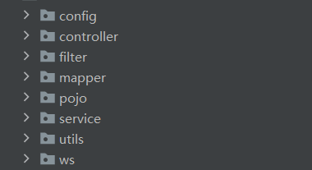
项目架构与技术
MVC架构分层设计
所用技术
前端：
Vue、ElementUI、CSS、JS
后端：
Servlet、Mybatis
1

Slide 4
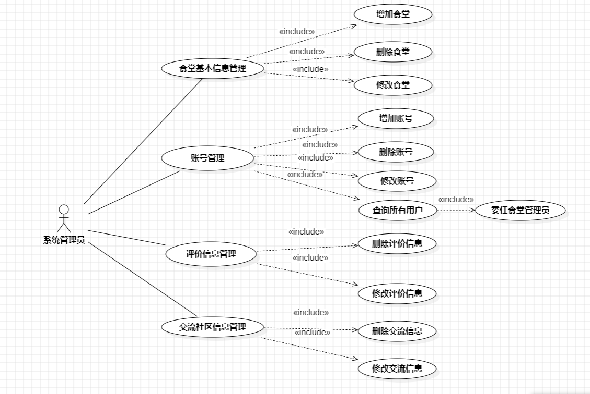
项目详情
大量的孔隙
2

Slide 5
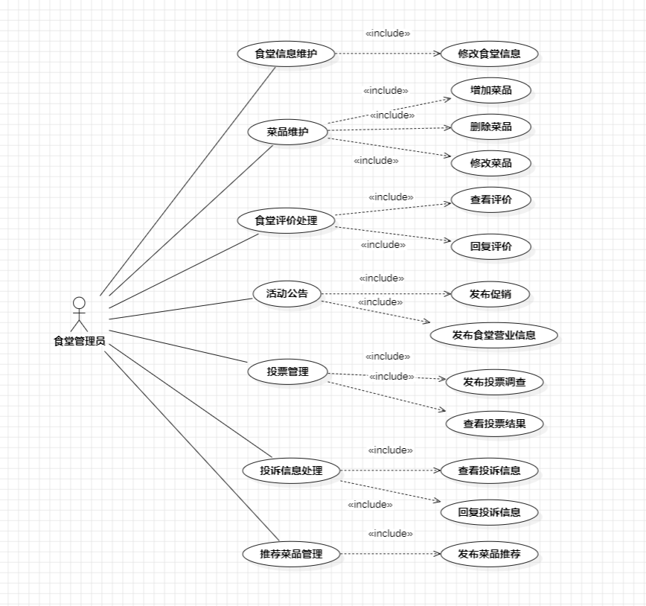
项目详情
大量的孔隙
2

Slide 6
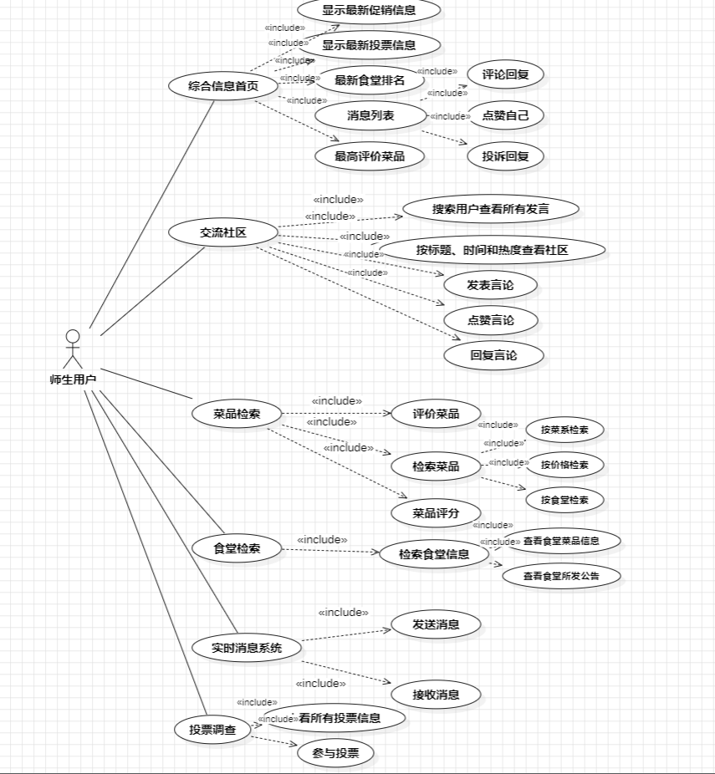
项目详情
大量的孔隙
2

Slide 7
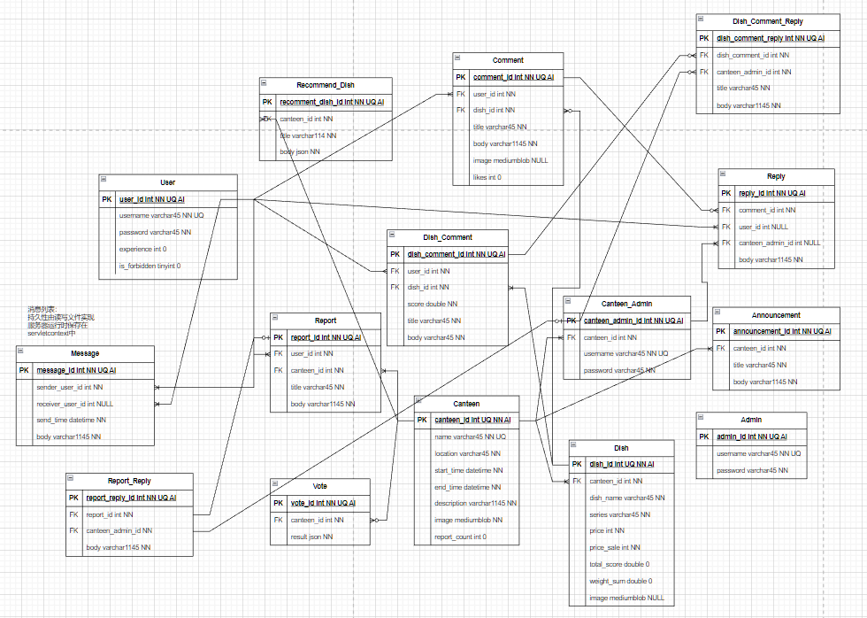
项目详情
大量的孔隙
2

Slide 8
项目详情
大量的孔隙
项目优势或亮点
完成了三端所有的功能，小组每个人都能够参与项目其中，无论是项目的构建讨论还是落实到项目代码的编写，每位成员都积极参与其中并且收获了许多。
2

Slide 9
项目详情
遇到的问题和解决方案
起初后端返回的数据经过fastjson转换可能会有不同的内容，而且无法向前端展示后端的报错情况。解决方案是封装了一个统一消息类里面有规定的三个属性，使得前端既能够拿到后端的数据也能知道报错情况进行相应的展示。
后端开发进度远远领先于前端导致后端写完代码没有办法和对应的前端对接。解决方案是做完对应功能的后端开发人员参与到前端人员的开发中，加快前端开发进度。
项目进度赶可能ddl做不完。解决方案是熬更多的夜。
大量的孔隙
2

Slide 10
项目总结
前端的界面美化工作做得还不到位，部分界面的展示效果较差，后续会进行美化。
后端的代码逻辑不够规范，可能存在潜在的隐患，后续会进行代码重构升级。
没有实现RESTful风格开发，后续会进行改进。
前后端目前使用的技术都较为落后，尽管完成了功能但是整体非常笨重，后续各自会进行进一步更为流行的技术的学习。
3

Slide 11
谢谢聆听
Thanks for listening

